Slide 1


Diretoria de Desenvolvimento Institucional
(DDI)
06/07/2021

Slide 2
Estrutura da DDI
A Diretoria de Desenvolvimento Institucional é composta pela:
  Coordenadoria de Gestão Estratégica (CGE)
    1 Coordenador/a
    1 Economista
    1 Assistente em Administração
    1 Administrador
    1 Arquivista
  Coordenadoria de Gestão Sustentável (CGS)
    1 Coordenador

Slide 3
O que é o desenvolvimento institucional?
O Plano de Desenvolvimento Institucional, principal instrumento de planejamento das IFES, contempla:
  perfil institucional,
  planejamento estratégico,
  projeto pedagógico institucional,
  organização didática,
  atendimento a discentes,
  planejamento da oferta de vagas e de cursos,
  infraestrutura,
  gestão de pessoas,
  organização administrativa,
  capacidade e sustentabilidade financeira e
  avaliação e acompanhamento do desenvolvimento institucional.

Slide 4
Regimentos e Estrutura organizacional
Regimento Geral e Regimentos Internos
  Coordenar a elaboração e o desenvolvimento (alterações/revisões)
  Orientar e dar suporte aos câmpus
  Auxiliar no processo de discussão com a comunidade
Atualização do Sistema de Organização e Inovação Institucional do Governo Federal (SIORG)
Atualização do organograma institucional

Slide 5
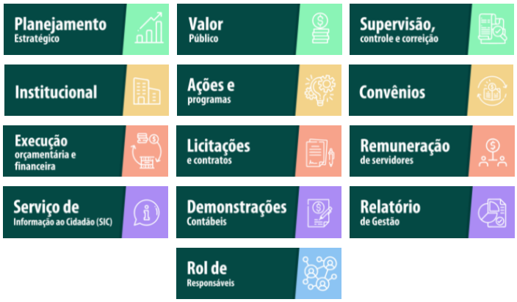
Prestação de contas e Relatório de Gestão
Elaboração do relatório de gestão do IFSul a cada exercício
  Estudo das normativas e Definição dos conteúdos
  Solicitação às áreas e Organização do material enviado pelas áreas
  Produção dos capítulos e Envio para diagramação
  Submissão ao CONSUP
  Publicação do relatório no site
Prestação de contas no site, conforme IN 84/2020 – TCU
  Publicada a seção Transparência e Prestação de Contas
    http://www.ifsul.edu.br/transparencia-e-prestacao-de-contas
  Conteúdo deve ser organizado e atualizado
  Transparência ativa
  Dever de prestar contas à sociedade

Slide 6
Atos normativos
Decreto nº 10.139
  Revisão e consolidação dos atos normativos vigentes
    Diagnóstico dos atos normativos vigentes – Portaria nº 1572/2020
    Estruturação do processo de revisão no IFSul - Portaria nº 1903/2020
    Organização das portarias e portarias de pessoal – Portaria nº 2109/2020
    Revogação de atos normativos
    Levantamento com as áreas
    Organização dos atos por complexidade – baixa, média e alta
    Resposta ao monitoramento da Secretaria Especial de Modernização do Estado (SEME)
    Análise e revisão dos atos por complexidade

Slide 7
Atos normativos
Elaboração, alteração e revogação de atos normativos no IFSul
  Identificação da necessidade de regulamentação
  Instrução Normativa IFSul nº 3, de 19 de maio de 2021
  Manual de Orientações para Elaboração e Revisão de Atos Normativos no âmbito do IFSul
  Reunião de capacitação com os câmpus e reitoria
  Publicação de Base de Conhecimento: Atos Normativos – propositura
    Processo eletrônico no SUAP
    Tramitação para revisão pela DDI
    Encaminhamento para emissão e publicação
  Todo o material está disponível em http://www.ifsul.edu.br/atos-normativos

Slide 8
Processos e documentos eletrônicos
A DDI é a área de negócio responsável pelo módulo de processos e documentos eletrônicos no SUAP – Portaria nº 236/2020
Organização dos tipos de processo e dos tipos e modelos de documentos
  Reuniões e demandas das áreas
  Classificação
Bases de conhecimento
  Elaboração das bases de conhecimento dos processos eletrônicos do SUAP
  http://www.ifsul.edu.br/component/content/article/87-ddi/3184-base-do-conhecimento
Implementação efetiva da gestão eletrônica de documentos em todas as unidades do IFSul

Slide 9
Processos e documentos eletrônicos
Acórdão nº 484/2021 – TCU Plenário
  Auditoria integrada cujo objeto é avaliar a implementação de processo eletrônico nas Instituições Federais de Ensino
    Implementação de meio eletrônico para a realização de processo administrativo, de modo que os autos sejam autuados em formato digital
    Possibilitar a consulta pública do inteiro teor dos documentos e processos eletrônicos administrativos mediante ferramenta de transparência ativa
  Elaboração de plano de ação
  Implementação das medidas planejadas para cumprir os requisitos do acórdão

Slide 10
Gestão de protocolo e arquivo
Gestão eletrônica dos documentos
Classificação, avaliação e eliminação de documentos
  Comissão Permanente de Avaliação de Documentos – CPAD/IFSul (Portaria nº 662/2020)
Projeto para diagnóstico e organização do arquivo
Memória institucional

Slide 11
Programa de gerenciamento de processos de trabalho
Programa de gerenciamento de processos
  Identificação
  Priorização
  Mapeamento
  Análise de riscos
  Divulgação
  Avaliação

Slide 12
Plano de Desenvolvimento Institucional (PDI)
O PDI é o instrumento de planejamento organizacional do IFSul e documento exigido para o processo de credenciamento e avaliação das instituições de ensino que ofertam cursos superiores.
Tem como função é determinar o estado atual da instituição e para onde ela quer se desenvolver e onde quer estar ao final do período.
A DDI é responsável pela:
  Coordenação da elaboração, atualização e acompanhamento do PDI
  Condução do Planejamento estratégico
  Articulação do planejamento da oferta de vagas e de cursos

Slide 13
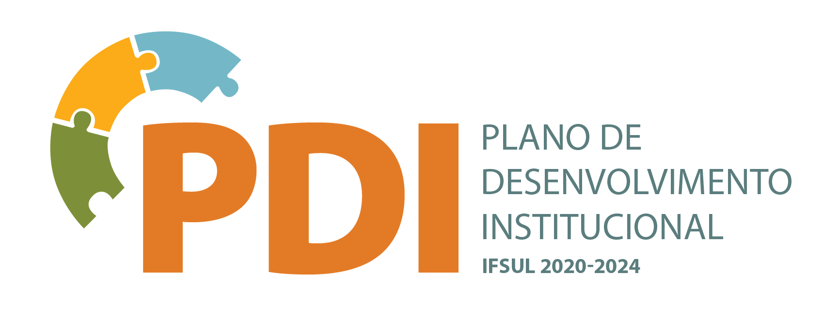
O PDI 2020-2024 do IFSul
Elaboração do documento por meio de diversas comissões e com ampla participação da comunidade.
Todo o processo de elaboração do PDI 2020-2024 do IFSul está disponível em: http://www.ifsul.edu.br/pdi
O PDI foi aprovado pelo Conselho Superior em julho/2020.
Capítulos do PDI 2020-2024 do IFSul:
1. Perfil Institucional
2. Planejamento Estratégico
3. Projeto Pedagógico Institucional
4. Organização Didático-pedagógica
5. Atendimento aos discentes
6. Plano de Oferta de Vagas e de Cursos
7. Infraestrutura
8. Gestão de Pessoas
9. Organização Administrativa
10. Demonstrativo de Capacidade e Sustentabilidade Financeiras
11. Avaliação e Acompanhamento do Desenvolvimento Institucional

Slide 14
Planejamento Estratégico do PDI 2020-2024 do IFSul
O que envolve o planejamento estratégico?
  Ter um método para implementação da estratégia
  Colocar em prática o que foi planejado
  Comunicar a estratégia amplamente para a comunidade
  Elaborar indicadores e metas - monitoramento
  Avaliar a implementação da estratégia – processos de avaliação institucional

Slide 15
Planejamento Estratégico do PDI 2020-2024 do IFSul
O Capítulo 2 “Planejamento Estratégico” identifica a estratégia da instituição para o período, apresentando o seu mapa estratégico, elaborado a partir das contribuições da comunidade do IFSul:
  Identificação dos direcionadores estratégicos (missão, visão e valores) e análise dos ambientes internos e externos à instituição.
  Realização dos Fóruns de Diagnóstico Institucional em todos os câmpus e reitoria
  Resultado: definição da visão do IFSul e uma análise das forças, fraquezas, oportunidades e ameaças da instituição.
  Construção do mapa estratégico, a partir das informações coletadas.

Slide 16
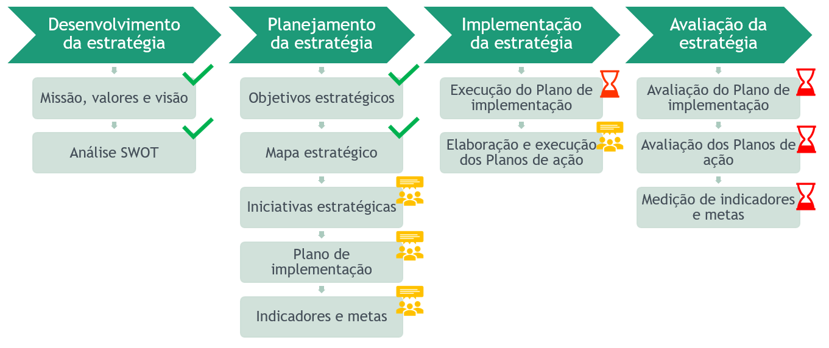
Planejamento Estratégico do PDI 2020-2024 do IFSul
Onde estamos no desenvolvimento do planejamento estratégico?

Slide 17
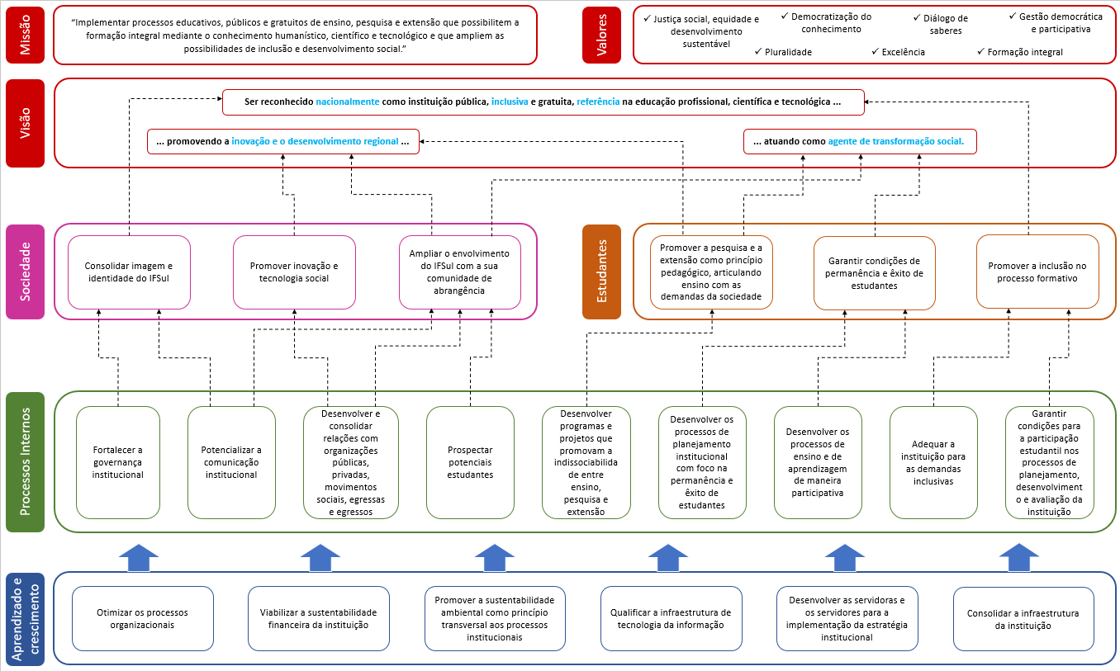

Slide 18
Planejamento Estratégico do PDI 2020-2024 do IFSul
Onde estamos no desenvolvimento do planejamento estratégico?

Slide 19
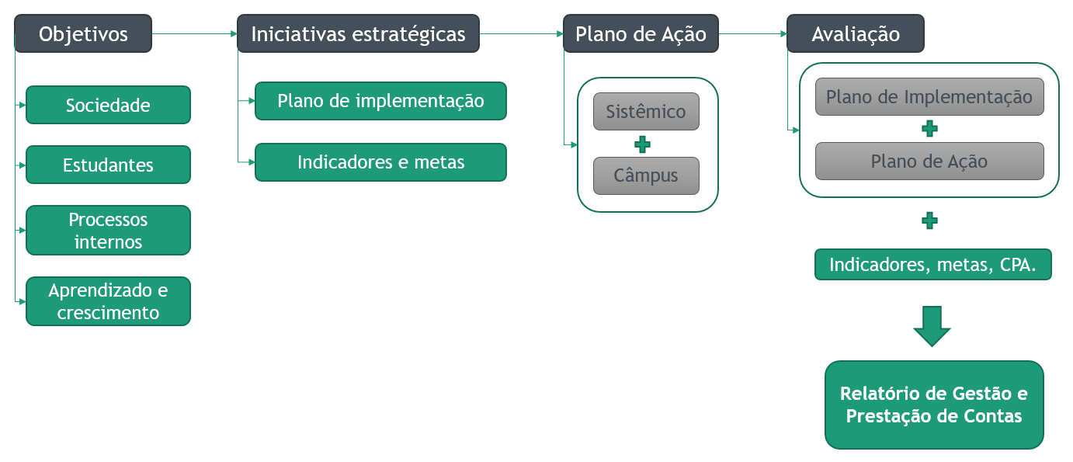
Planejamento Estratégico do PDI 2020-2024 do IFSul
Priorização:
Análise GUT;
Prioridade da gestão
Apontamentos de Auditoria

Slide 20
Planejamento Estratégico do PDI 2020-2024 do IFSul
Percepção de
Apontamento
Iniciativas
Gravidade
Urgência
Tendência
prioridade da
de auditoria
Resultado
Priorização
(1
-
5)
(1
-
5)
(1
-
5)
(
GxUxTxPxA
)
gestão (1
-
3)
(aumento 50%)
Iniciativa 1
5
2
4
1
1,5
60
4º
Iniciativa 2
3
3
3
3
1
81
3º
Iniciativa 3
4
5
2
2
1,5
120
1º
Iniciativa 4
5
2
5
2
1
100
2º

Slide 21
Planejamento Estratégico do PDI 2020-2024 do IFSul

Slide 22
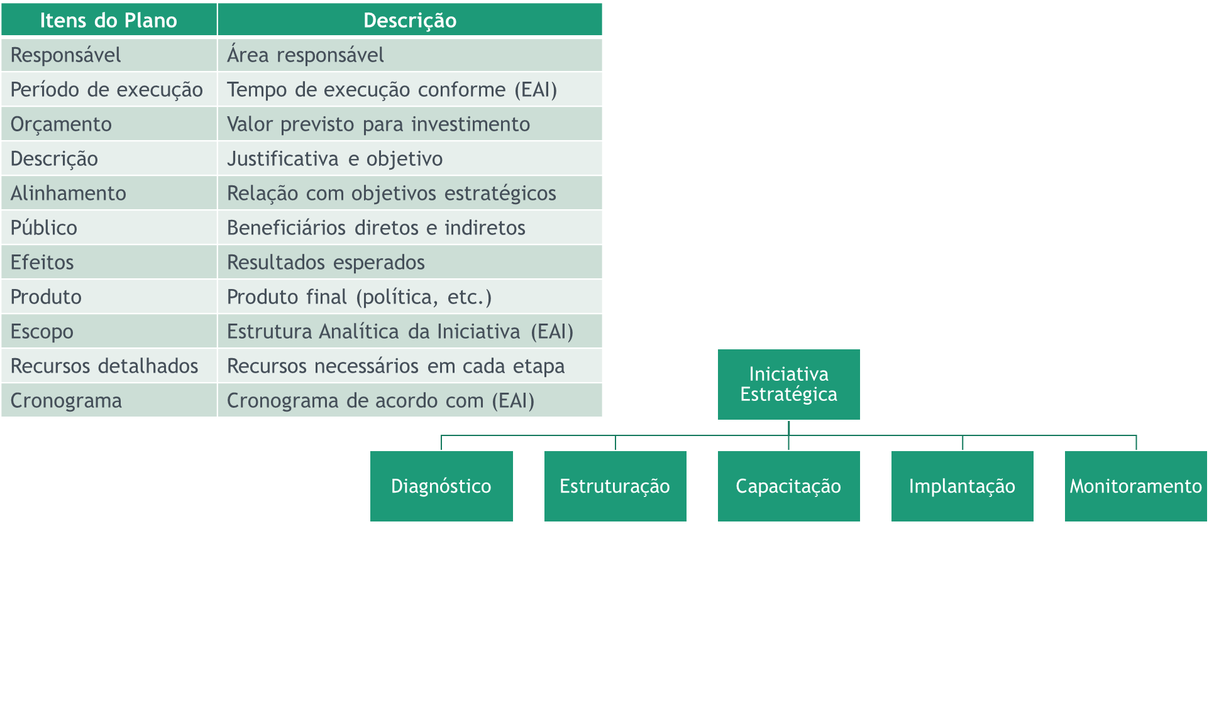
Planejamento Estratégico do PDI 2020-2024 do IFSul

Slide 23
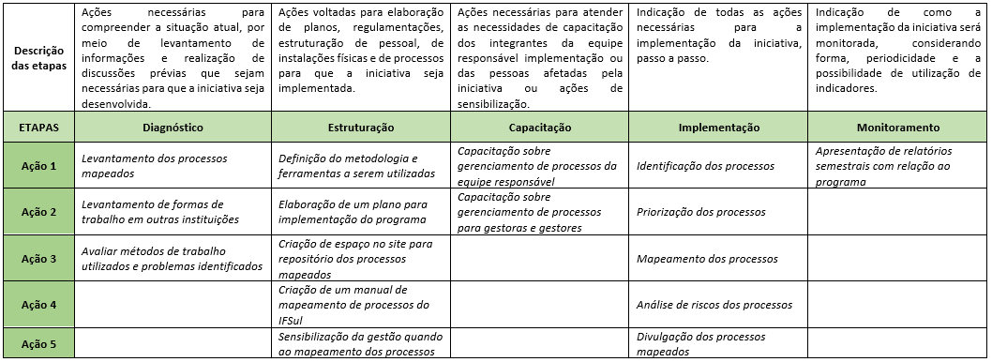
Planejamento Estratégico do PDI 2020-2024 do IFSul
Exemplo da estrutura principal do plano de implementação “Implementar um programa de gerenciamento de processos”

Slide 24
Planejamento Estratégico do PDI 2020-2024 do IFSul
Onde estamos no desenvolvimento do planejamento estratégico?

Slide 25
Planejamento Estratégico do PDI 2020-2024 do IFSul
Como se dará a implementação do planejamento nos câmpus?
2021

Slide 26
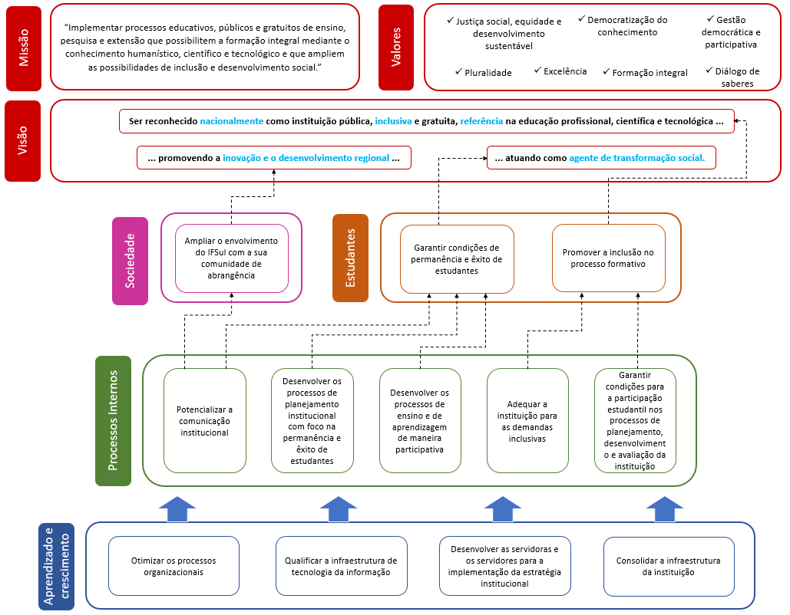

Slide 27
Planejamento Estratégico do PDI 2020-2024 do IFSul
Processo de planejamento junto aos câmpus, alinhado ao PDI 2020-2024 do IFSul, com os objetivos estratégicos adequados temporariamente.
  Período alvo: agosto a dezembro de 2021
Em virtude dos diferentes calendários letivos, o trabalho com os câmpus foi dividido em dois grupos:
  1º grupo: Câmpus Avançado Novo Hamburgo, Câmpus Avançado Jaguarão, Câmpus Camaquã, Câmpus Pelotas, Câmpus Passo Fundo e Câmpus Santana do Livramento, Câmpus Charqueadas;
  2º grupo: Câmpus Bagé, Câmpus Gravataí, Câmpus Lajeado, Câmpus Pelotas-Visconde da Graça, Câmpus Sapiranga, Câmpus Sapucaia do Sul e Câmpus Venâncio Aires.

Slide 28
Planejamento Estratégico do PDI 2020-2024 do IFSul
Capacitação
Orientação
Lives de lançamento
Divulgação prévia
Apresentação do mapa adequado temporariamente
Trabalho das comissões locais
Incentivar e organizar a participação da comunidade
Sistematizar e consolidar as contribuições
Avaliação
Apresentação da metodologia
Sensibilização quanto à importância em participar
Apresentação dos questionários
Avaliação do Plano de Ação
Avaliação da metodologia proposta
Proposição de melhorias para o próximo ciclo
Criação das comissões locais
Divulgar as ações propostas na comunidade
Avaliar o desenvolvimento do Plano de Ação
Fomentar a cultura de planejamento de forma continuada
Continuidade das comissões locais

Slide 29
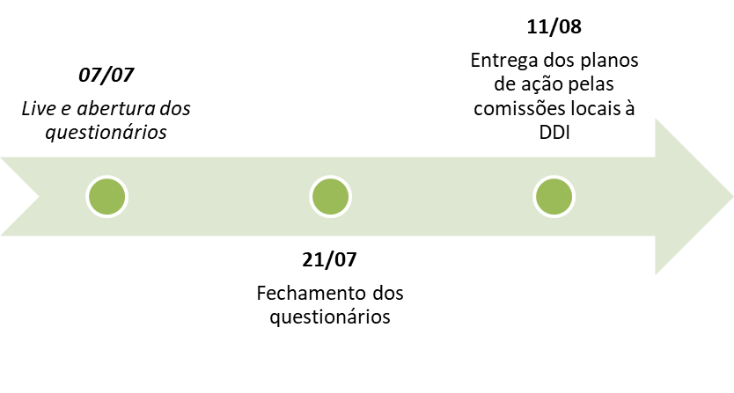
Planejamento Estratégico do PDI 2020-2024 do IFSul
GRUPO 1 – NH, JG, CM, PL, PF, SL, CH

Slide 30
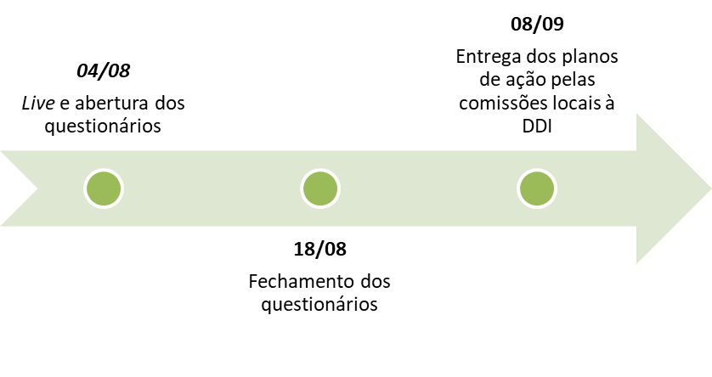
Planejamento Estratégico do PDI 2020-2024 do IFSul
GRUPO 2 – BG, GR, LJ, SG, SS, VA, VG

Slide 31
COORDENADORIA DE GESTÃO SUSTENTÁVEL
CGS

Slide 32

Histórico da Gestão Sustentável no IFSul - Estrutural
2011
São estabelecidas algumas Comissões Locais nos câmpus para implementar a Coleta Seletiva Solidária
Cumprimento do Decreto nº 5.940/2006 de 25/outubro
Resolução nº 106/2012 de 25/setembro
Estabelece o Regulamento dos Núcleos de Gestão Ambiental Integrada (NUGAIs) nos câmpus
Portaria nº 91/2014 de 09/janeiro
Inclui na Estrutura Organizacional a Coordenaria de Gestão Sustentável (CGS) na Reitoria
Comissões
Locais
NUGAIs
CGS

Slide 33
Histórico da Gestão Sustentável no IFSul - PLS
Instrução Normativa nº 10 de 12/11/2012
Secretaria de Logística e Tecnologia da Informação (MPOG)
Portaria nº 2309/2012 de 13/dezembro
Estabelece Comissão para elaboração do 1º PLS do IFSul
Setembro/2013
Publicação do
1º PLS do IFSul
Outubro/2016
Relatório do 1º PLS do IFSul
Portaria 2201/2017 Estabelece Comissão para elaboração do NOVO PLS IFSul
Resolução nº 131/2018 CONSUP
Aprovação do Novo PLS IFSul
IN-10
1º PLS
IFSul
Relatório
1º PLS
Comissão
Novo PLS
Aprovação
Novo PLS
Comissão
1º PLS
CGS

Slide 34

NOVO PLS – Comissão Gestora do PLS (CGPLS)
CGS
CGE
(DDI)
ADMINISTRAÇÃO
E
PLANEJAMENTO
GESTÃO
DE
PESSOAS
MANUTENÇÃO
INFORMÁTICA
NUGAI
PROJETOS
E
OBRAS

Slide 35







Novo PLS – Escopo IN 10 – MPOG – 7 Eixos Temáticos
http://www.ifsul.edu.br/sustentavel-ifsul/pls

Slide 36
Histórico da Gestão Sustentável no IFSul - Documental
Portaria nº 1.358/2016 de 17/maio
Guia de Compras Sustentáveis
Instrução Normativa Conjunta
DDI/DPO/PROAP 1/2017
1º/Dezembro
Coleta Seletiva Solidária
Resolução nº 149/2017 CONSUP de 19/dezembro
Política de Sustentabilidade Ambiental
Portaria 1.566/2018 de 18/junho
Constitui o Comitê Diretor do Sistema de Gestão Ambiental
Resolução nº 130/2018 CONSUP de 18/dezembro
Regulamenta funcionamento do CD-SGA
Portaria 948/2019 de 05/abril
Recompõe o CD-SGA
Elaboração
Guia
Plano de
Gerenciamento
Resíduos
Sólidos
CD-SGA
Guia Compras
Instrução Conjunta
Composição CD-SGA
Recomposição CD-SGA
Guia
PGRS
Política
Ambiental
Regulamento CD-SGA

Slide 37
Ações CD-SGA
Diagnóstico Ambiental dos Câmpus (Situação dos NUGAIs, Cumprimento Decreto 5.940/2006 e Licenciamento Ambiental)
Revisão Política Ambiental IFSul;
Proposta revisão regulamento dos NUGAIs;
Auxílio à Comissão de Planejamento PDI 2020/2024 no Objetivo “Promover a sustentabilidade ambiental como princípio transversal aos processos institucionais”

Slide 38
Ações CD-SGA
Planejamento 1º Fórum Ambiental IFSul (Dia Meio Ambiente)*
  Tema – Sustentabilidade: experiências e perspectivas
  Eixos – Gestão de resíduos;
    Gestão de recursos naturais;
    Tecnologias ambientais;
    Políticas e legislação ambiental
    Educação ambiental.
    *Suspenso (2020) devido à pandemia. Reeditar após a retomada das condições sanitárias

Slide 39
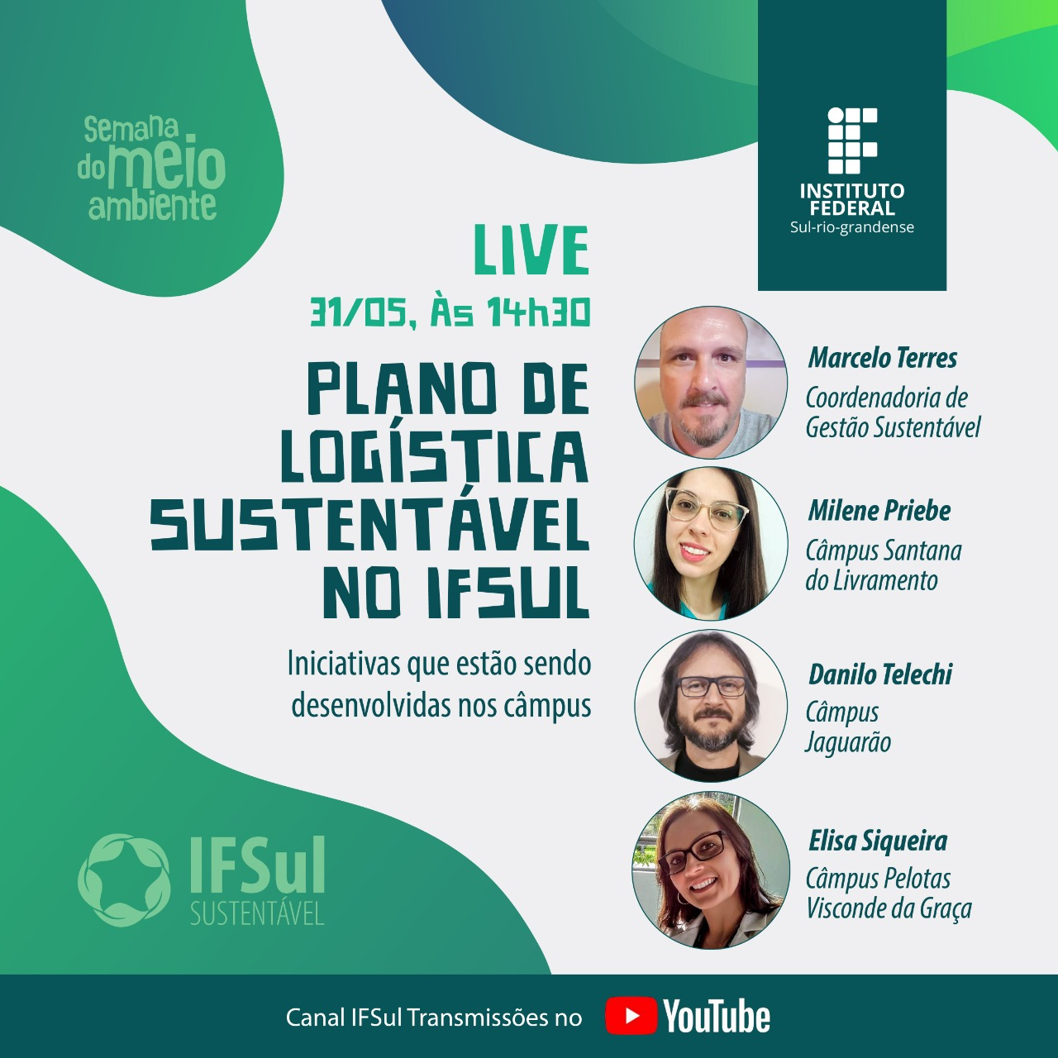
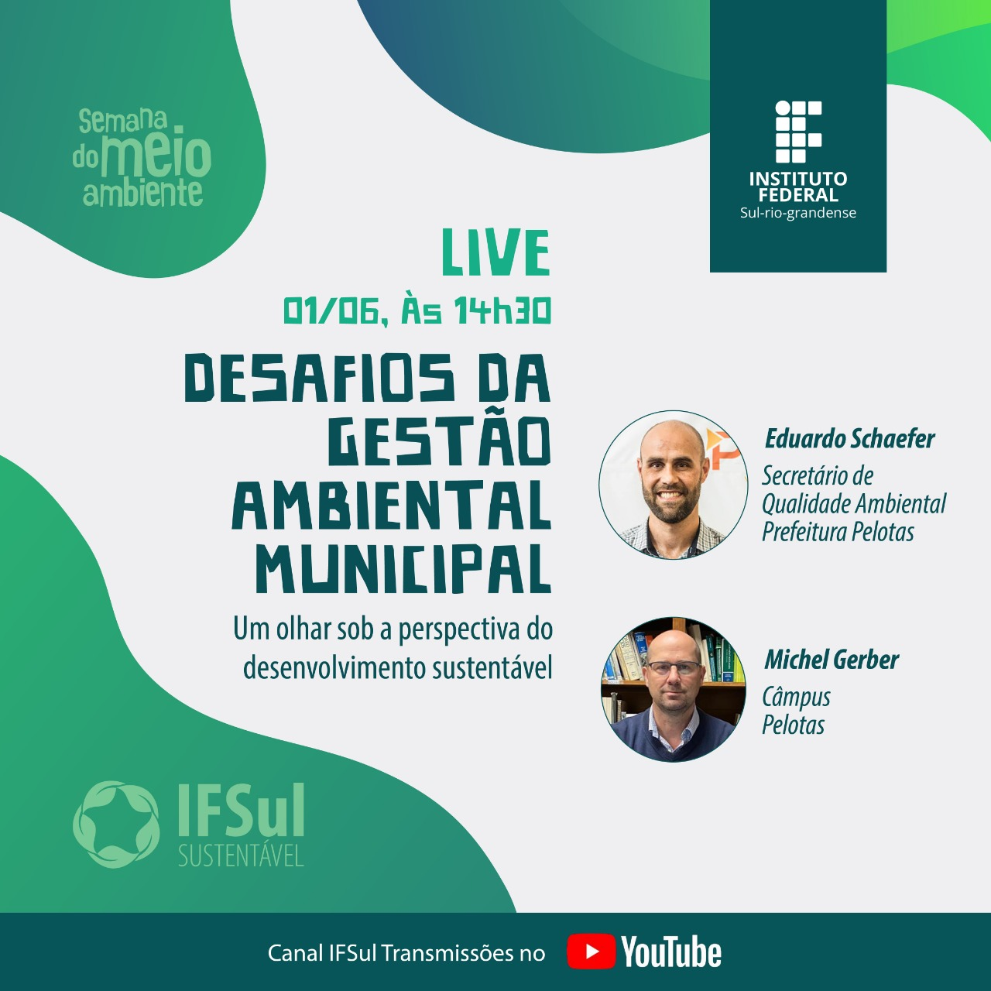
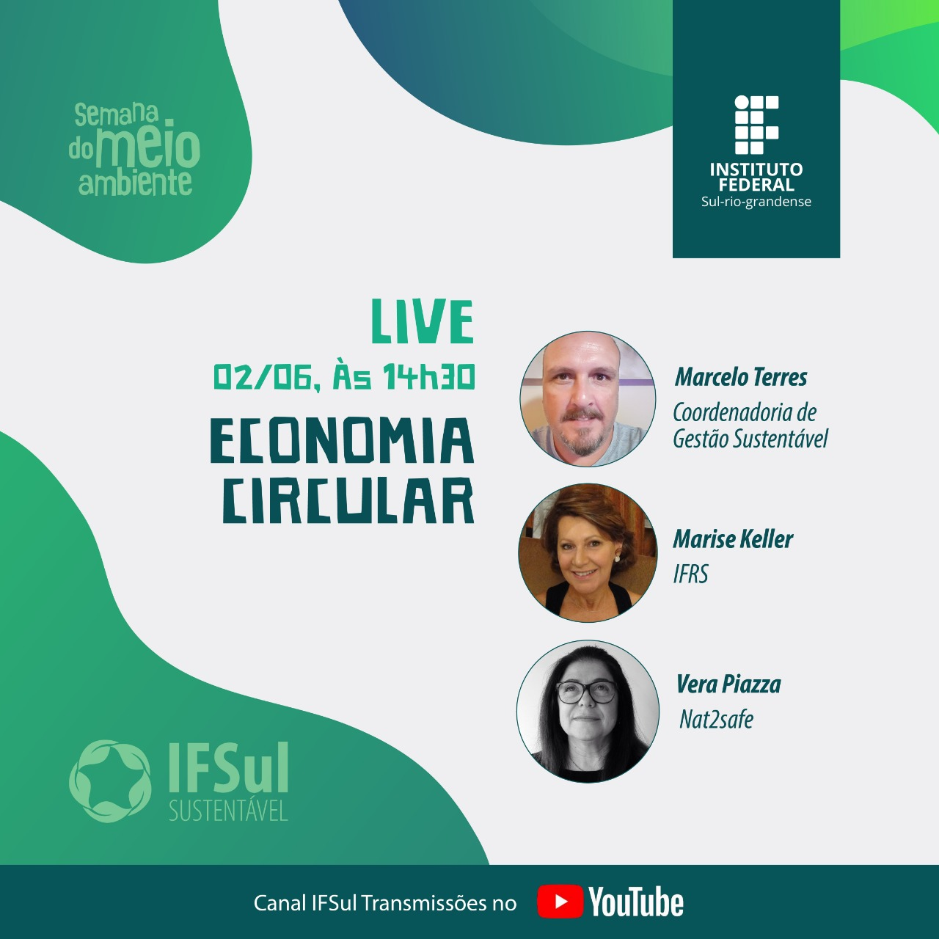
Ações Dia Mundial Meio Ambiente – 5 de junho
2020 Campanha #IFSulSustentável
Uso dessa hashtag nas redes sociais nas publicações das ações voltadas à sustentabilidade, desenvolvidas pela comunidade acadêmica
  2021 Lives promovidas CGS

Slide 40
Editais Indutivos – PROPESP – Linha 3 PLS
Edital 2019
Monitoramento e Medidas de Redução do Consumo de Água – Câmpus Pelotas
Edital 2020
Operacionalização do PLS - Câmpus Avançado Jaguarão.
PGRS: Estudo de Caso - Câmpus Pelotas Visconde da Graça
Monitoramento e Medidas de Redução do Consumo de Água -Câmpus Pelotas
(continuidade)
Edital 2021
Aberto 02/07/2021

Slide 41
Ações CGS - EnergIF
Reunião Brasília Março 2017
Capacitações GTs – Eficiência Energética (Edificações e Indústria); Energia Solar; Energia Eólica; Bio-Massa.
Disseminação Capacitação EEE (IFSul, IFSC, IFC e IFPR)
Oferta Curso EEE – Câmpus Passo Fundo
Aprovação PEE – CEEE – Câmpus Pelotas
Capacitação em P&D E PEE (2021)

Slide 42
Ações a serem desenvolvidas 2021
Cálculo Indicadores PLS – Ano 2020
Recomposição da Comissão Gestora PLS
Recomposição do Comitê Diretor SGA
Proposta de revisão do Regulamento dos NUGAIs

Slide 43
Outras atuações da DDI no IFSul
Promover a articulação entre as Pró-reitorias e os Câmpus
Assessorar o Reitor em assuntos de planejamento e desenvolvimento
Responsável pela Unidade de Gestão da Integridade
Atuação junto às questões de governança, riscos e controles

Slide 44
MUITO
OBRIGADA
Ana Paula Nogueira e Silva – DDI
Marcelo Bento Terres – CGS
Angélica Corvello Schwalbe – CGE
Israel Nunes Fernandes – CGE
Mônica Zanol Remde – CGE
Priscila Mendes Pereira – CGE
ddi@ifsul.edu.br
cge@ifsul.edu.br
cgs@ifsul.edu.br
(53) 981127656 - WhatsApp

